Slide 1


Chào mừng các em đến với tiết Tiếng Việt - Lớp 2
Bản quyền thuộc về: FB Hương Thảo
Notes:
Bài giảng thiết kế bởi: Hương Thảo - tranthao121006@gmail.com

Slide 2




Khởi động

Slide 3
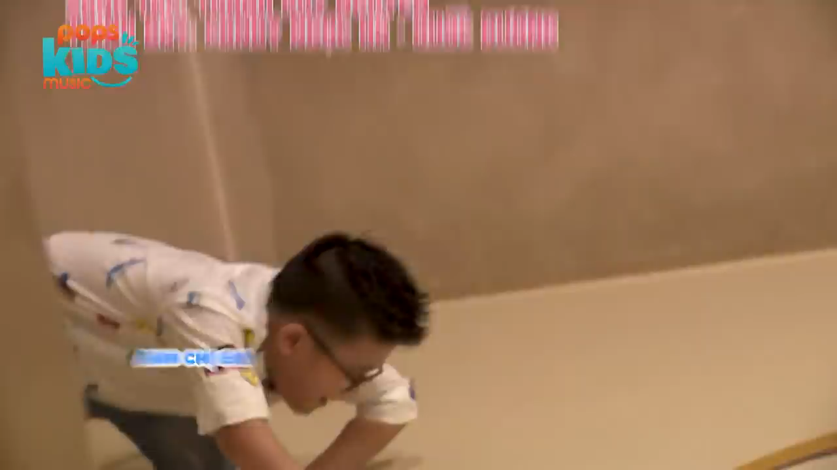

Slide 4



Thứ....ngày....tháng.....
Bài
26
Em mang về yêu thương

Slide 5


  Tiết 1 + 2

Slide 6


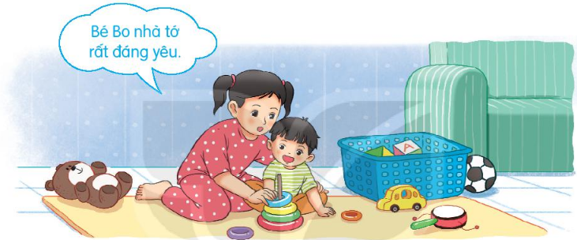
1. Nói về một em bé mà em biết
Mọi người trong bức tranh đang làm gì?
Em thấy gì trong bức tranh?

Slide 7
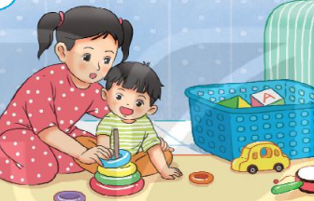
Em mang về yêu thương
Mẹ, mẹ ơi em bé
Từ đâu đến nhà ta
Nụ cười như tia nắng
Bàn tay như nụ hoa
Bước chân đi lẫm chẫm
Tiếng cười vang sân nhà?
Hay bé từ sao xuống
Hay từ biển bước lên
Hay bé trong quả nhãn
Ông trồng cạnh hàng hiên?
Hay bé theo cơn gió
Nằm cuộn tròn trong mây
Rồi biến thành giọt nước
Rơi xuống nhà mình đây?
Mỗi sáng em thức giấc
Là như thể mây, hoa
Cùng nắng vàng biển rộng
Mang yêu thương vào nhà
(Minh Đăng)
Đọc mẫu
Notes:
Thiết kế bởi: Hương Thảo - tranthao121006@gmail.com

Slide 8





GIẢI NGHĨA TỪ
Lẫm chẫm
Dáng đi chưa vững của em bé
Notes:
Bài giảng được thiết kế bởi: Phạm Duyên

Slide 9
Em mang về yêu thương
Mẹ, mẹ ơi em bé
Từ đâu đến nhà ta
Nụ cười như tia nắng
Bàn tay như nụ hoa
Bước chân đi lẫm chẫm
Tiếng cười vang sân nhà?
Hay bé từ sao xuống
Hay từ biển bước lên
Hay bé trong quả nhãn
Ông trồng cạnh hàng hiên?
Hay bé theo cơn gió
Nằm cuộn tròn trong mây
Rồi biến thành giọt nước
Rơi xuống nhà mình đây?
Mỗi sáng em thức giấc
Là như thể mây, hoa
Cùng nắng vàng biển rộng
Mang yêu thương vào nhà
(Minh Đăng)
Đọc câu nối tiếp
Notes:
Thiết kế bởi: Hương Thảo - tranthao121006@gmail.com

Slide 10

Em mang về yêu thương
Mẹ, mẹ ơi em bé
Từ đâu đến nhà ta
Nụ cười như tia nắng
Bàn tay như nụ hoa
Bước chân đi lẫm chẫm
Tiếng cười vang sân nhà?
Hay bé từ sao xuống
Hay từ biển bước lên
Hay bé trong quả nhãn
Ông trồng cạnh hàng hiên?
Hay bé theo cơn gió
Nằm cuộn tròn trong mây
Rồi biến thành giọt nước
Rơi xuống nhà mình đây?
Mỗi sáng em thức giấc
Là như thể mây, hoa
Cùng nắng vàng biển rộng
Mang yêu thương vào nhà
(Minh Đăng)
Đọc nối tiếp đoạn
Notes:
Thiết kế bởi: Hương Thảo - tranthao121006@gmail.com

Slide 11
Em mang về yêu thương
Mẹ, mẹ ơi em bé
Từ đâu đến nhà ta
Nụ cười như tia nắng
Bàn tay như nụ hoa
Bước chân đi lẫm chẫm
Tiếng cười vang sân nhà?
Hay bé từ sao xuống
Hay từ biển bước lên
Hay bé trong quả nhãn
Ông trồng cạnh hàng hiên?
Hay bé theo cơn gió
Nằm cuộn tròn trong mây
Rồi biến thành giọt nước
Rơi xuống nhà mình đây?
Mỗi sáng em thức giấc
Là như thể mây, hoa
Cùng nắng vàng biển rộng
Mang yêu thương vào nhà
(Minh Đăng)
Đọc toàn bài
Notes:
Thiết kế bởi: Hương Thảo - tranthao121006@gmail.com

Slide 12

Trả lời câu hỏi

Slide 13
Em mang về yêu thương
Mẹ, mẹ ơi em bé
Từ đâu đến nhà ta
Nụ cười như tia nắng
Bàn tay như nụ hoa
Bước chân đi lẫm chẫm
Tiếng cười vang sân nhà?
Hay bé từ sao xuống
Hay từ biển bước lên
Hay bé trong quả nhãn
Ông trồng cạnh hàng hiên?
Hay bé theo cơn gió
Nằm cuộn tròn trong mây
Rồi biến thành giọt nước
Rơi xuống nhà mình đây?
Mỗi sáng em thức giấc
Là như thể mây, hoa
Cùng nắng vàng biển rộng
Mang yêu thương vào nhà
(Minh Đăng)
1. Bạn nhỏ hỏi mẹ điều gì?
Notes:
Thiết kế bởi: Hương Thảo - tranthao121006@gmail.com

Slide 14
Em mang về yêu thương
Mẹ, mẹ ơi em bé
Từ đâu đến nhà ta
Nụ cười như tia nắng
Bàn tay như nụ hoa
Bước chân đi lẫm chẫm
Tiếng cười vang sân nhà?
Hay bé từ sao xuống
Hay từ biển bước lên
Hay bé trong quả nhãn
Ông trồng cạnh hàng hiên?
Hay bé theo cơn gió
Nằm cuộn tròn trong mây
Rồi biến thành giọt nước
Rơi xuống nhà mình đây?
Mỗi sáng em thức giấc
Là như thể mây, hoa
Cùng nắng vàng biển rộng
Mang yêu thương vào nhà
(Minh Đăng)
2. Trong khổ thơ đầu bạn nhỏ tả em mình như thế nào?
Notes:
Thiết kế bởi: Hương Thảo - tranthao121006@gmail.com

Slide 15
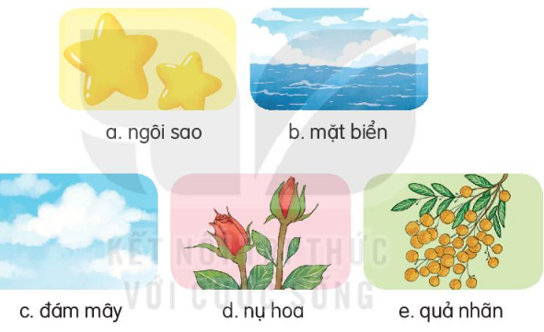
Em mang về yêu thương
Mẹ, mẹ ơi em bé
Từ đâu đến nhà ta
Nụ cười như tia nắng
Bàn tay như nụ hoa
Bước chân đi lẫm chẫm
Tiếng cười vang sân nhà?
Hay bé từ sao xuống
Hay từ biển bước lên
Hay bé trong quả nhãn
Ông trồng cạnh hàng hiên?
Hay bé theo cơn gió
Nằm cuộn tròn trong mây
Rồi biến thành giọt nước
Rơi xuống nhà mình đây?
Mỗi sáng em thức giấc
Là như thể mây, hoa
Cùng nắng vàng biển rộng
Mang yêu thương vào nhà
(Minh Đăng)
3. Trong khổ thơ thứ hai và thứ ba bạn nhỏ đoán em bé từ đâu đến?
Notes:
Thiết kế bởi: Hương Thảo - tranthao121006@gmail.com

Slide 16
Em mang về yêu thương
Mẹ, mẹ ơi em bé
Từ đâu đến nhà ta
Nụ cười như tia nắng
Bàn tay như nụ hoa
Bước chân đi lẫm chẫm
Tiếng cười vang sân nhà?
Hay bé từ sao xuống
Hay từ biển bước lên
Hay bé trong quả nhãn
Ông trồng cạnh hàng hiên?
Hay bé theo cơn gió
Nằm cuộn tròn trong mây
Rồi biến thành giọt nước
Rơi xuống nhà mình đây?
Mỗi sáng em thức giấc
Là như thể mây, hoa
Cùng nắng vàng biển rộng
Mang yêu thương vào nhà
(Minh Đăng)
4. Em bé đã mang đến những gì cho gia đình bạn nhỏ?
Notes:
Thiết kế bởi: Hương Thảo - tranthao121006@gmail.com

Slide 17
Hoạt động luyện tập

Slide 18
1. Tìm thêm các từ ngữ tả em bé.
bụ bẫm, ngộ nghĩnh, đáng yêu, bầu bĩnh, ngây thơ, dễ thương, mập mạp
2. Đặt câu với từ ngữ em tìm được ở bài tập 1.
M. Bé Xoài rất đáng yêu.
Notes:
Thiết kế bởi: Hương Thảo - tranthao121006@gmail.com

Slide 19
  Tiết 3

Slide 20


Viết

Slide 21

Nghe – viết
Mẹ, mẹ ơi em bé
Từ đâu đến nhà ta
Nụ cười như tia nắng
Bàn tay như nụ hoa
Bước chân đi lẫm chẫm
Tiếng cười vang sân nhà?
Hay bé từ sao xuống
Hay từ biển bước lên
Hay bé trong quả nhãn
Ông trồng cạnh hàng hiên?
Notes:
Bài giảng thiết kế bởi: Hương Thảo - tranthao121006@gmail.com

Slide 22

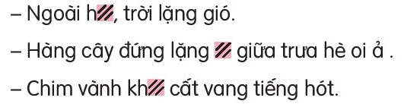
2. Chọn iên, yên hoặc uyên thay cho ô vuông:
iên
yên
uyên

Slide 23
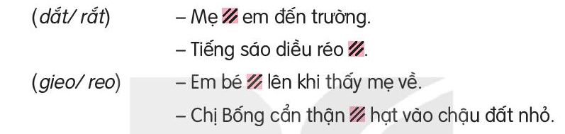
3. Chọn a hoặc b
dắt
rắt
reo
gieo

Slide 24
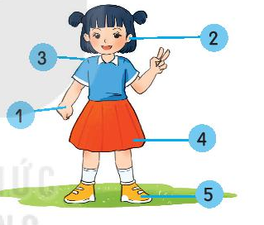
b. Nhìn tranh tìm từ ngữ chứa ai hoặc ay
tai
vai
tay
váy
giày

Slide 25
  Tiết 4

Slide 26
Luyện tập

Slide 27
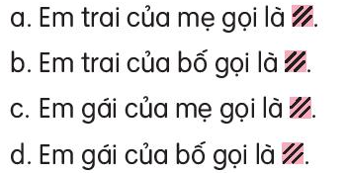
1. Tìm từ phù hợp thay cho ô vuông?
Cậu
Chú
Dì
Cô

Slide 28
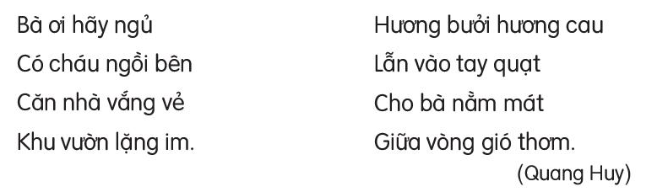
2.Tìm các từ ngữ chỉ đặc điểm trong đoạn thơ dưới đây?

Slide 29
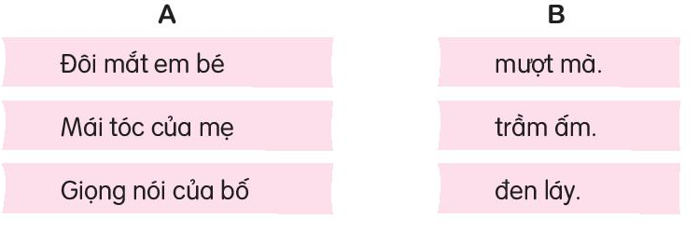
3. Kết hợp cột A với cột B để tạo thành câu nêu đặc điểm

Slide 30
Luyện viết đoạn

Slide 31
1. Đọc đoạn văn sau và trả lời câu hỏi
Khi tôi còn bé tí tôi ở nhà với ông ngoại cả ngày để bố mẹ đi làm. Ông kể cho tôi nghe rất nhiều chuyện cổ tích. Ông dạy tôi vẽ rất nhiều con vật: voi, hổ, hươu, nai, sóc. Ông còn dạy tôi vẽ cả ông mặt trời, dòng sông, con thuyền. Mỗi khi ông có việc đi đâu, tôi rất nhớ ông và mong ông sớm trở về với tôi.
a. Trong đoạn văn bạn nhỏ kể về ai?
b. Người đó đã làm những gì cho bạn nhỏ?
c. Câu nào thể hiện rõ tình cảm của bạn nhỏ với người đó?

Slide 32
2. Viết 3-4 câu kể về một việc người thân đã làm cho em
Bà nội là người rất thân với em. Ngày nhỏ em thường ở nhà bà. Hằng ngày bà chải tóc cho em. Bà kể cho em biết bao nhiêu câu chuyện bổ ích. Bà kể về thời bà còn trẻ và kể cả những câu chuyện từ xa xưa. Em rất yêu quý bà, em mong bà sống lâu trăm tuổi.

Slide 33



CỦNG CỐ BÀI HỌC
Liên hệ giáo án:
FB: Hương Thảo
Gmail: tranthao121006@gmail.com
Notes:
Bài giảng được thiết kế bởi: Hương Thảo

